Slide 1
Les Structures en Langage C

Slide 2
Definition
Les structures permettent de remédier à cette lacune des tableaux, en regroupant des objets (des variables) au sein d'une entité repérée par un seul nom de variable. Les objets contenus dans la structure sont appelés champs de la structure.

Slide 3
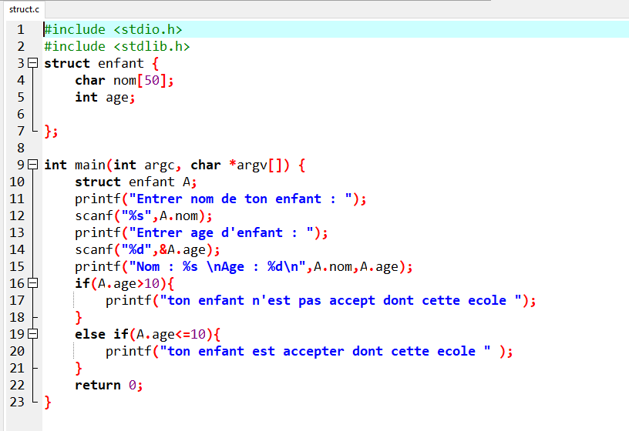
Exemple simple :

